Slide 1
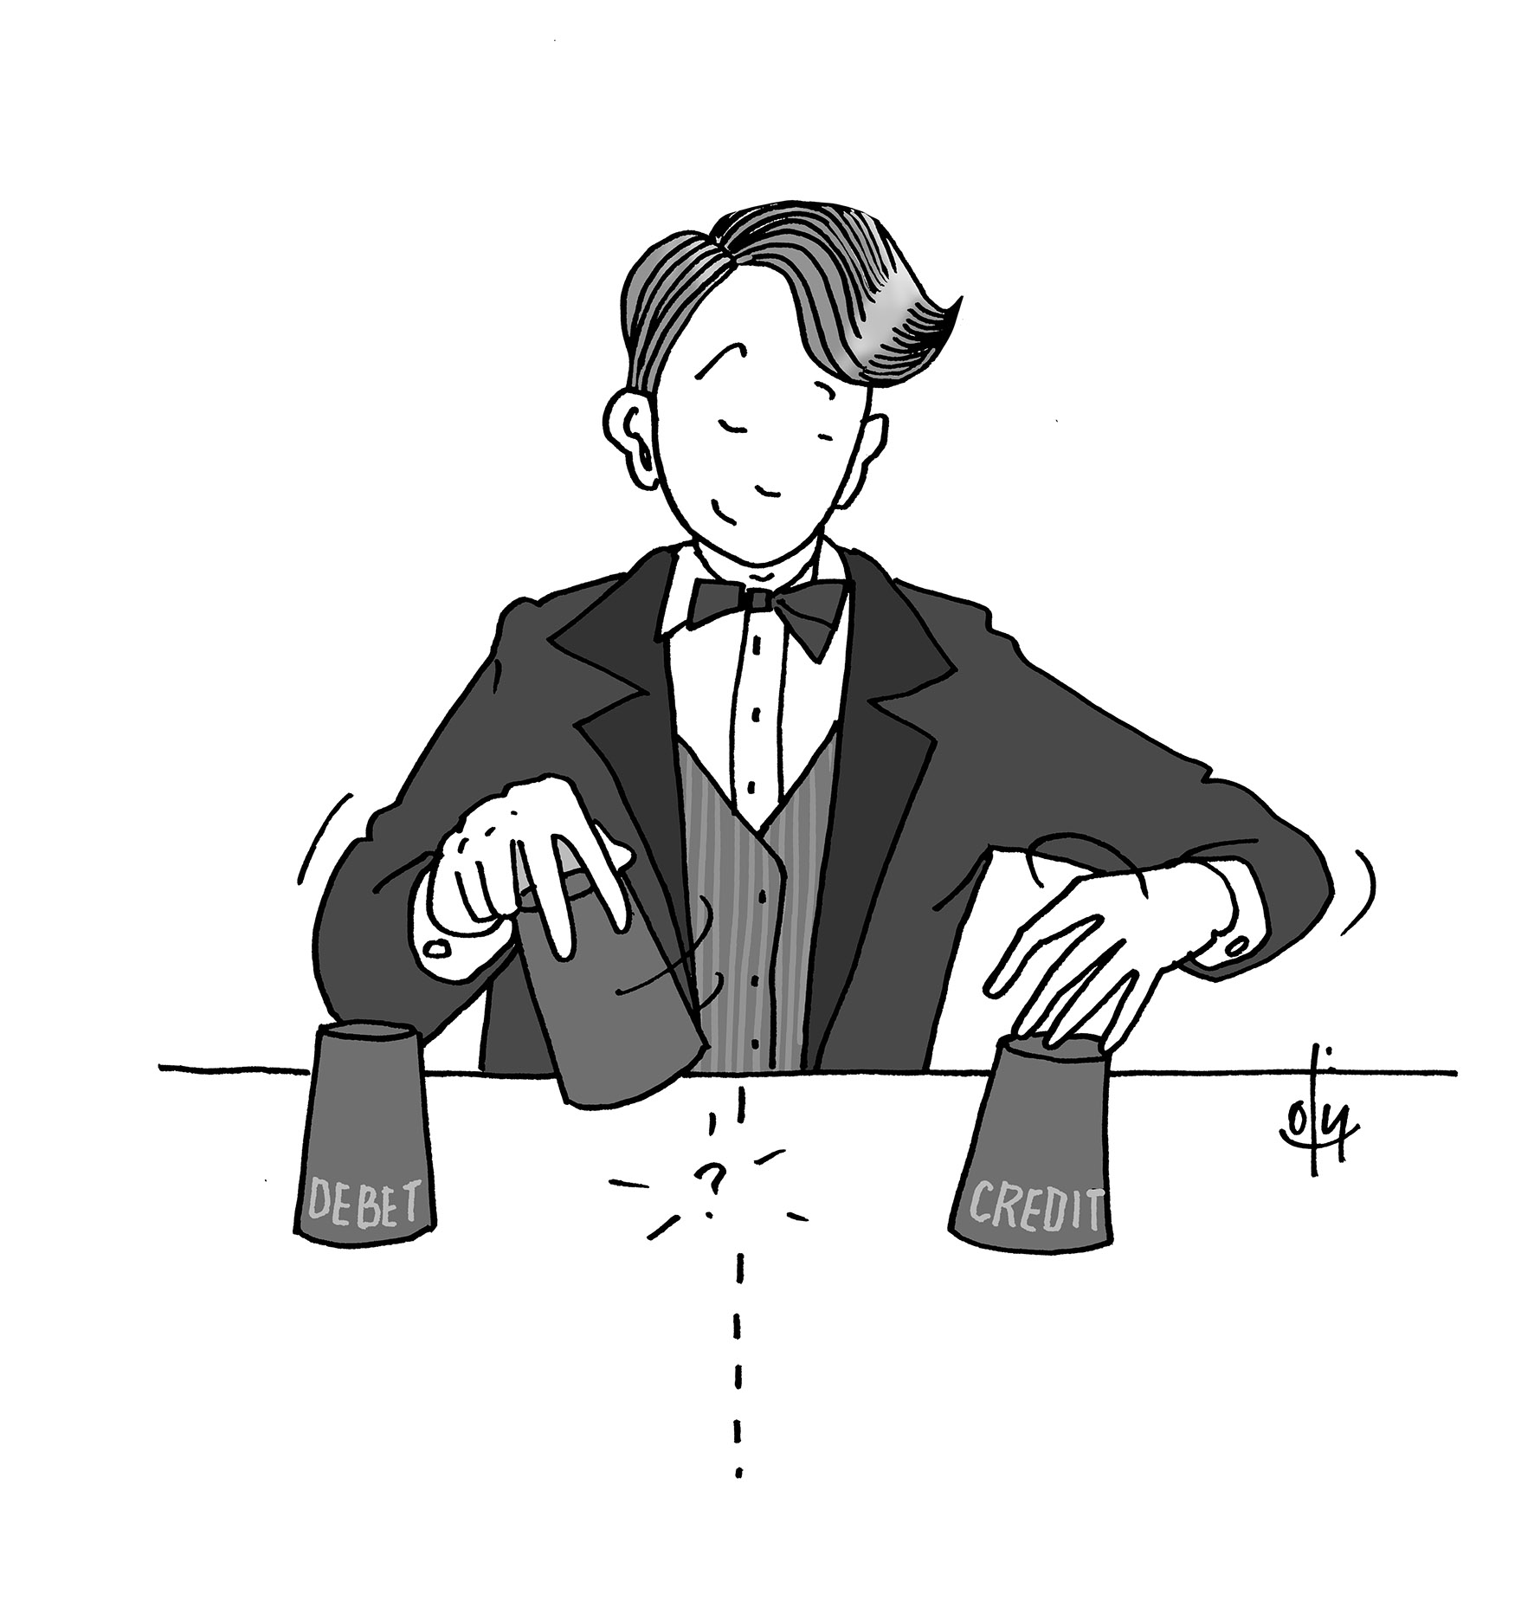
17. Het Euroraadsel

Slide 2
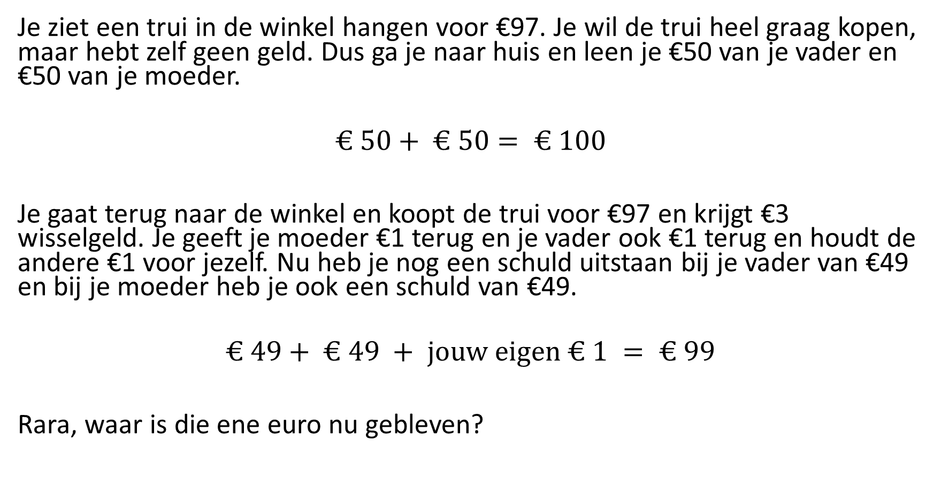
Het euroraadsel
Je ziet een trui in de winkel hangen voor €97. Je wil de trui heel graag kopen, maar hebt zelf geen geld. Dus ga je naar huis en leen je €50 van je vader en €50 van je moeder.
$$€ 50+ € 50= € 100$$
Je gaat terug naar de winkel en koopt de trui voor €97 en krijgt €3 wisselgeld. Je geeft je moeder €1 terug en je vader ook €1 terug en houdt de andere €1 voor jezelf. Nu heb je nog een schuld uitstaan bij je vader van €49 en bij je moeder heb je ook een schuld van €49.
$$€ 49+ € 49 + jouw eigen € 1 = € 99$$
Rara, waar is die ene euro nu gebleven?

Slide 3
1. Waar denk je dat die ene euro is gebleven?

Slide 4
2. Stel de balans op direct na het afsluiten van de lening.

Slide 5
3. Stel de balans op direct na de aanschaf van de trui.

Slide 6
4. Stel de balans op na de eerste aflossing.

Slide 7
5. In het raadsel werd deze vraag gesteld:
$$€ 49+ € 49 + jouw eigen € 1 = € 99$$
Rara, waar is die ene euro nu gebleven?
Kun je nu al bedenken waar deze €1 is gebleven?. Gebruik in je antwoord het onderscheid tussen de linkerkant (debetzijde) en de rechterkant (creditzijde) van de balans.
Antwoord:
Je kunt bedragen van de linkerkant (debetzijde) van de balans niet optellen bij de bedragen aan de rechterkant (creditzijde), want dan tel je euro’s dubbel.

Slide 8
6. Leg uit of het balanstotaal verandert als je de lening bij je ouders gaat aflossen met geld dat je van een klasgenoot leent.
Antwoord:
Nee, als je een nieuwe lening bij iemand anders afsluit en daarmee de lening bij je ouders aflost vervang je vreemd vermogen door vreemd vermogen dus er is geen verandering.

